Slide 1
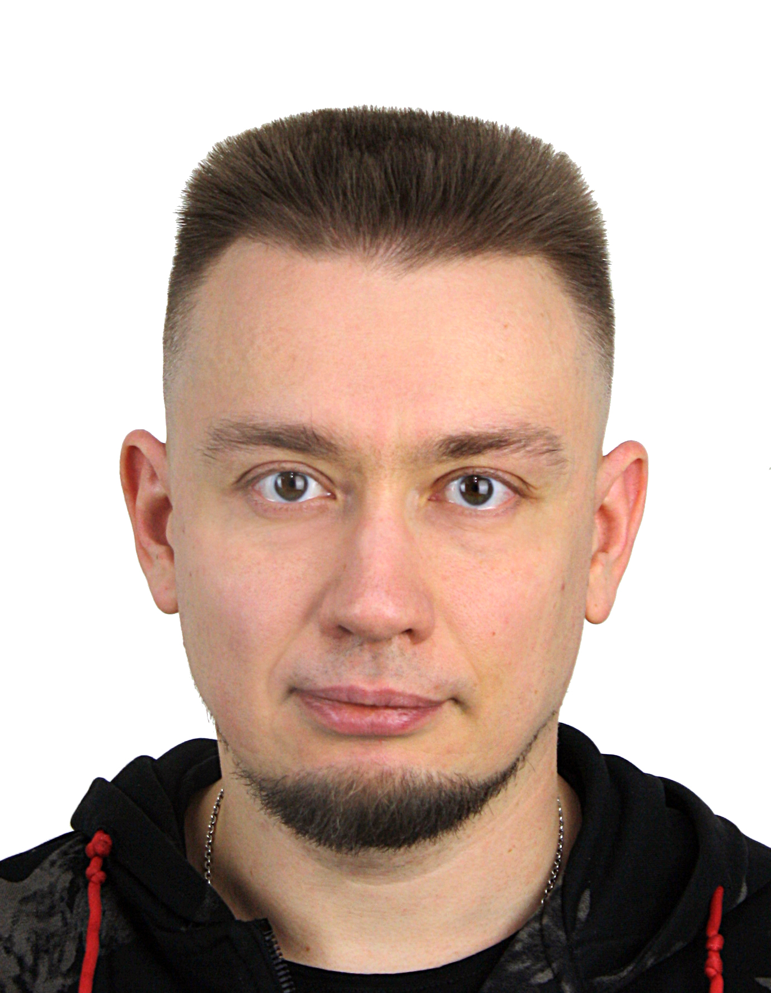
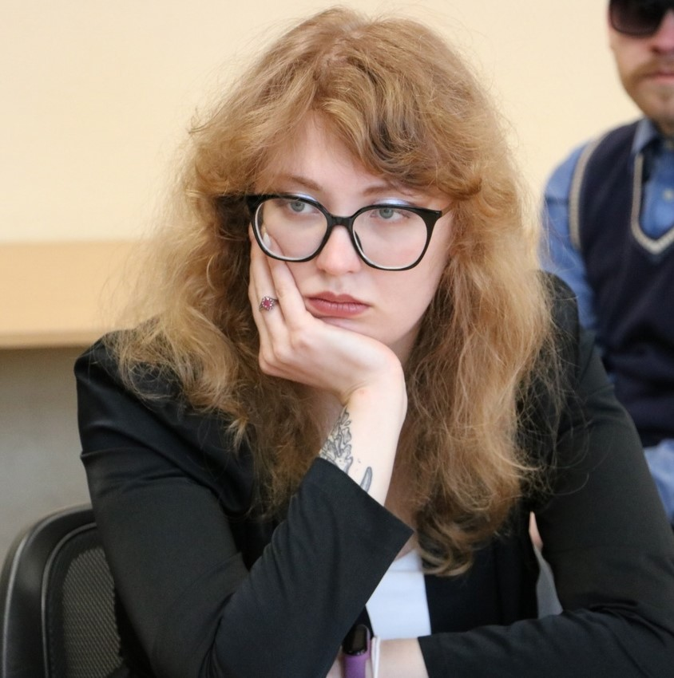
Студенческое философское общество МАГУ
ДЕЙСТВУЕТ С 2018 (2011, ???) ГОДА
Наши
партнеры:
Наш
состав:
Основные направления деятельности:
Мурманская областная научная библиотека
Конец 2021/22 учебного года (чел.)
25
наука
Координационный центр МАГУ
На декабрь 2022 г. (чел.)
29
НОВЫХ (чел.)
19
образование
Школа правого просвещения МАГУ
1 курс
2 курс
3 курс
4 курс
…..
Студенческий кино-клуб «Арт-прожектор»
Руководитель СФО -Воронов Василий Михайлович
12
5
8
1
3
Основные форматы деятельности:
Совет молодежных и детских общественных объединений Мурманской области
По подразделениям МАГУ:
Диспуты (обсуждения)
Библиотека МАГУ
СГИ
10
Подкасты
Контакты:
https://vk.com/exzistencia
ИКИиП
5
Открытые лекции
Институт лингвистики
2
Форум
Аспирантура
2
Председатель СФО – Окорокова Екатерина Игоревна
Юридический факультет
8

Slide 2
СТУДЕНЧЕСКОЕ ОБЪЕДИНЕНИЕ – ИНИЦИАТОР И ГЛАВНЫЙ ОРГАНИЗАТОР МЕРОПРИЯТИЙ (СОБЫТИЙ):
СЕНТЯБРЬ-ДЕКАБРЬ 2022 г.
Название мероприятия (события)
МЕСТО ПРОВЕДЕНИЯ
Результат
ДАТЫ
Запись 4 подкастов СФО МАГУ («В. Франкл о смысле жизни», «Иметь или быть?», «О смысле» «Я и Философия» (в прямом эфире).
В записи принимали участия 10 студентов и 2 сотрудника МАГУ. Подкасты набрали от 25 до 57 прослушиваний. Загружены в группе Студенческого философского общества Вконтакте. Онлайн запись подкаста «Я и философия» набрала 1584 просмотров.
МАГУ
Сентябрь – октябрь 2022
Открытая лекция «Региональные особенности репертуаров актуализированного прошлого в современной России», спикер -Малинова Ольга Юрьевна, доктор философских наук, профессор, профессор факультета социальных наук НИУ "Высшая школа экономики".
МАГУ
12 студентов МАГУ и 10 студентов НИУ «ВШЭ» посетили мероприятие, приняли участие в групповой дискуссии.
06.09..2022
Более 90 студентов МАГУ, САФУ, ПетрГУ а также ссузов города приняли участие в работе Форума. Эксперты из Москвы, Архангельска, Тюмени, Оренбурга, Мурманска провели мастер-классы, тренинги и прочитали открытые лекции.
Студенческий научный форум «Философия Арктики»
24-25.11.2022

Slide 3
МЕРОПРИЯТИЯ (СОБЫТИЯ), ПРОВЕДЕННЫЕ СТУДЕНЧЕСКИМ ОБЪЕДИНЕНИЕМ ПО ЗАПРОСУ СТОРОННИХ ОРГАНИЗАЦИЙ ИЛИ УНИВЕРСИТЕТА
СЕНТЯБРЬ-ДЕКАБРЬ 2022 г.
Название мероприятия (события)
ОРГАНИЗАЦИЯ
Результат
ДАТА ПРОВЕДЕНИЯ
Запись подкаста «Фейки в информационном обществе» по запросу Координационного центра МАГУ
7 студентов МАГУ приняли участие в записи подкаста. Подкаст загружен в группу Координационного центра в социальной сети Телеграмм, в группе Студенческого философского общества в социальной сети Вконтакте.
МАГУ
09.12.2022
Запись подкаста «Радикальные идеологии :вызовы и риски» по запросу Координационного центра МАГУ
МАГУ
9 студентов МАГУ приняли участие в записи подкаста. Подкаст загружен в группу Координационного центра в социальной сети Телеграмм, в группе Студенческого философского общества в социальной сети Вконтакте.
20.12.2022

Slide 4
СТУДЕНЧЕСКОЕ ОБЪЕДИНЕНИЕ ПРИНЯЛО УЧАСТИЕ В МЕРОПРИЯТИЯХ ДРУГИХ ОРГАНИЗАЦИЙ:
СЕНТЯБРЬ-ДЕКАБРЬ 2022 г.
Название мероприятия (события)
ОРГАНИЗАТОР
Результат
ДАТА
Открытая лекция руководителя СО СФО МАГУ Воронова В.М. «Смех без причины … и другие странности нашей жизни»
Руководитель СФО прочитал лекцию,
6 членов СО посетили мероприятие в качестве слушателей
МГОУНБ
10.12.2022

Slide 5
ПЛАН СТУДЕНЧЕСКОГО ОБЪЕДИНЕНИЯ НА ЯНВАРЬ-ИЮНЬ 2023 ГОДА (ОСНОВНЫЕ СОБЫТИЯ)
НАИМЕНОВАНИЕ МЕРОПРИЯТИЯ (СОБЫТИЯ)
ДАТЫ
ЦЕЛЕВАЯ ГРУППА
ПЛАНИРУЕМЫЙ РЕЗУЛЬТАТ
Запись подкастов СФО.
Февраль-май 2022
Студенты МАГУ, школьники.
Будут записаны не менее 3 подкастов.
Секция «Философия» в рамках студенческой научной конференции СГИ «Молодая наука Заполярья»
Апрель 2022
Студенты МАГУ, школьники
Будет подготовлены не менее 5 докладов.
Организация обсуждения по актуальным проблемам философии по инициативе студентов.
Февраль-май 2022
Студенты МАГУ, школьники
Будет проведено не менее 3 обсуждений
Запись подкастов по запросу Координационного центра МАГУ.
Февраль-май 2022
Студенты МАГУ, школьники
Будут записаны не менее 2 подкастов.
Участие активистов СФО в конкурсе Твой ход
В сроки проведения конкурса
Студенты МАГУ
Не менее 1 заявки от членов СФО

